Slide 1


Universidad Autónoma del Estado de México
Centro Universitario UAEM Valle de México
Ingeniería en Sistemas y Comunicaciones
Unidad de Aprendizaje
Temas Selectos de Sistemas
Unidad de Competencia
Procesamiento de Lenguaje Natural
Elaboró: Saturnino Job Morales Escobar
Fecha de elaboración: Septiembre de 2016

Slide 4
Unidades de Competencia
Conceptos Básicos del Reconocimiento de Patrones
Selección de Variables
Clasificación Supervisada
Clasificación no Supervisada
Procesamiento de Lenguaje Natural
Aplicaciones

Slide 5
Procesamiento de Lenguaje Natural
Objetivo
  Estudiar y aplicar conceptos del procesamiento de Lenguaje Natural y su comprensión, desde el enfoque de la Inteligencia Artificial.

Slide 6
Contenido
Introducción
Conceptos básicos.
Análisis sintáctico.
Análisis semántico.
Comprensión de lenguaje natural.

Slide 7
Introducción
Un objetivo que ha sido motivación para el desarrollo de algoritmos y técnicas computacionales, es lograr que la comunicación entre la computadora y el usuario sea en el lenguaje nativo propio usuario.
Esto significa que la programación de la computadora debe soportar, de manera ideal, todas las etapas de procesamiento que realizan los seres humanos para la comprensión y generación del lenguaje.
En esta unidad de competencia, se estudiarán los conceptos, técnicas y algoritmos más importantes para el análisis léxico, sintáctico, semántico, necesarios para abordar el problema de comprensión y generación de lenguaje, que sin duda, es uno se los problemas más difíciles de resolver en computación y que se continúa en investigación.

Slide 8
Evaluación de la unidad de competencia
Exámenes 40%
Exposición de una aplicación
de procesamiento de lenguaje natural 20%
Ejercicios 40%

Slide 9
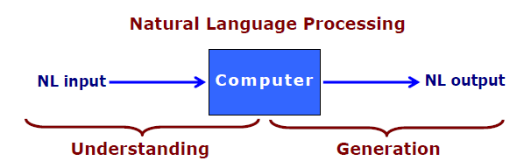
¿Qué es PLN?
El PLN es el Procesamiento de Lenguaje Natural (Lenguaje hablado por las personas) .
El PLN abarca todo lo que una computadora necesita para comprender el lenguaje natural lenguaje (escrito o hablado) y también generar el lenguaje natural.

Slide 10
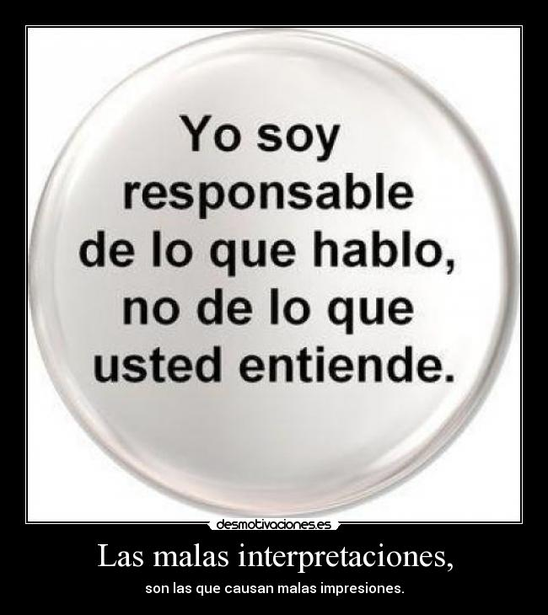
¿Qué es PLN?
El PLN es un subcampo de la inteligencia artificial y lingüística dedicado a hacer que las computadoras "entienden" las declaraciones escritas en los lenguajes humanos.

Slide 11
Lenguaje Natural
Un lenguaje natural es un lenguaje que es hablado, escrito por los seres humanos para la comunicación de uso general.
Ejemplo: Español, Inglés, Francés, Chino, etc.
Un lenguaje es un conjunto de cadenas obtenidas a partir de un conjunto de símbolos y un conjunto de reglas (gramática).
Los símbolos se combinan para transmitir nueva información.
Las reglas rigen la manipulación de símbolos.

Slide 12
Lenguajes Formales
Para de definir el lenguaje formal, se necesitan definir símbolos, alfabetos, cadenas y palabras.
Símbolo
Es un carácter, una entidad abstracta que no tiene significado por sí mismo.
Letras, números, caracteres especiales, entre otros.
Alfabeto
Conjunto finito de símbolos.
Un alfabeto normalmente se denota por Σ (Sigma).

Slide 13
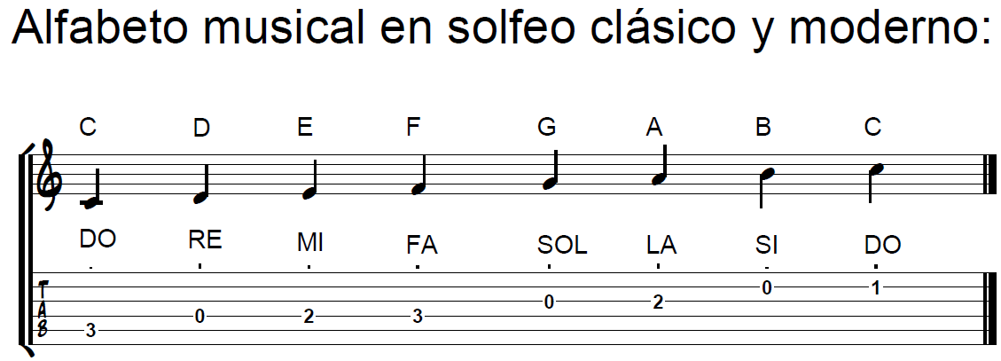
Lenguajes Formales
Alfabeto:
B = {0,1} B es un alfabeto de dos símbolos, 0 y 1
C = {a, b, c} Alfabeto de tres símbolos: a, b, y c.
Cadena o palabra
Es una secuencia finita de símbolos de un alfabeto.
  Por ejemplo, 01110 y 111 son cadenas del alfabeto B

Slide 14
Lenguajes
Un lenguaje es un conjunto de cadenas que incluyen símbolos de un alfabeto.
Si, una palabra es una cadena que es elemento de un lenguaje, entonces esa palabra incluye las reglas de sintaxis o gramática que caracterizan al lenguaje.
Se utilizan gramáticas para la definición de un lenguaje.

Slide 15
Definición de Gramática de Contexto Libre
Una gramática de contexto libre ( GCL ) es una 4-tupla
G= (V, ∑, S, P) donde V y ∑ son conjuntos finitos disjuntos, S es un elemento de V, y P es un conjunto finito de fórmulas del tipo A → α,
donde A ∈ V y α ∈ ( V U ∑ )*.
Los elementos de V se llaman variables o símbolos no terminales, los del alfabeto ∑ terminales o símbolos terminales.
S se denomina símbolo inicial, y los elementos de P, se llaman reglas gramaticales o producciones.

Slide 16
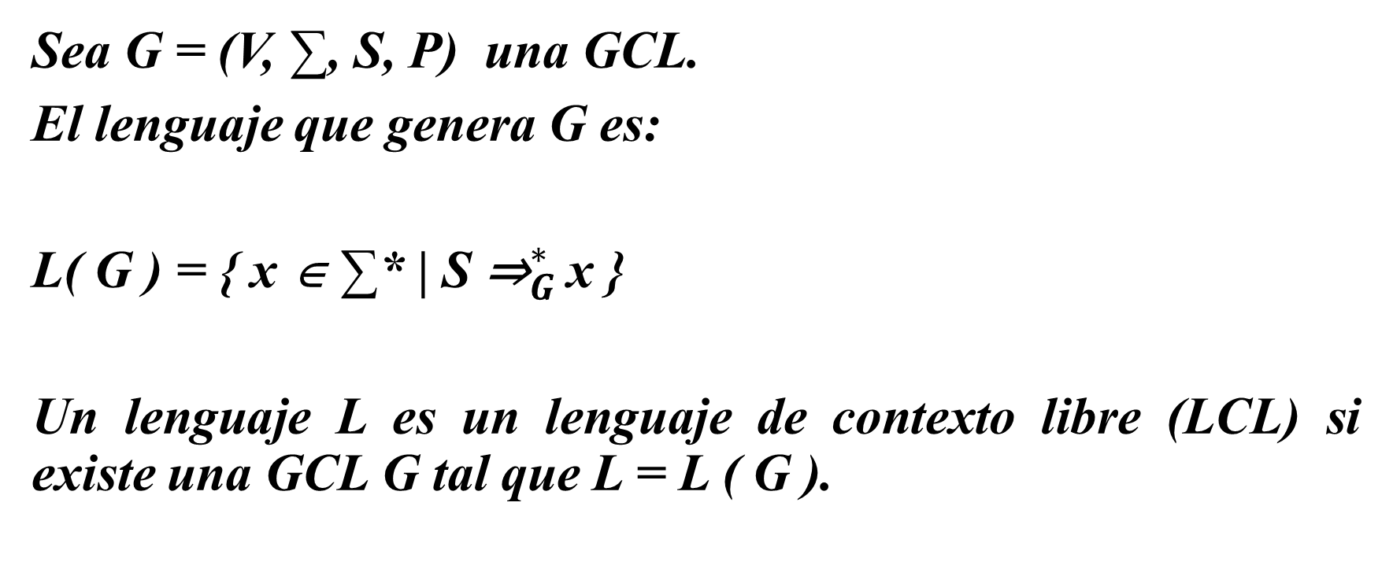
El Lenguaje que Genera una Gramática de Contexto Libre
Sea G = (V, ∑, S, P) una GCL.
El lenguaje que genera G es:
  L( G ) = { x ∈ ∑* | S ${\text{⇒}}_{G}^{∗}$x }
  Un lenguaje L es un lenguaje de contexto libre (LCL) si existe una GCL G tal que L = L ( G ).

Slide 17
Lingüística y Procesamiento del Lenguaje
Lingüística
Es la ciencia del lenguaje, su estudio incluye:
      sonidos (fonología),
      formación de palabras (morfología),
      estructura de las oraciones (sintaxis)
      significado (semántica), y la comprensión (pragmática)

Slide 18
Lingüística y Procesamiento del Lenguaje
Niveles de análisis lingüístico:
  Nivel más alto corresponde al reconocimiento de voz (SR)
  Niveles más bajo corresponden al procesamiento del lenguaje natural (NLP).

Slide 19
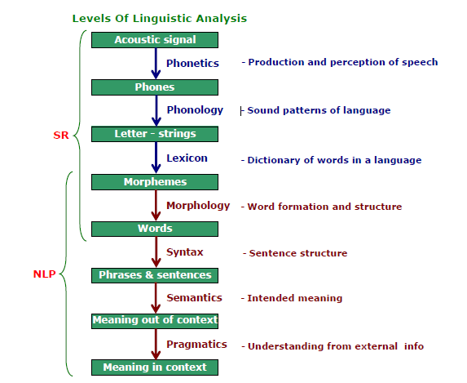

Slide 20
Etapas de PLN
El PLN se realiza en 5 niveles.
1. Morfológico y Análisis léxico:
  El léxico de un lenguaje: vocabulario, que incluyen sus palabras y expresiones.
  La morfología: identificación, análisis y descripción de la estructura de las palabras.
  Las palabras: son aceptadas como las unidades más pequeñas de la sintaxis.
  La sintaxis se refiere a las normas y principios que rigen la estructura de las oraciones de un lenguaje individual.

Slide 21
Etapas de PLN
Análisis léxico:
El objetivo es dividir el texto en párrafos, frases y palabras.
El análisis léxico no se puede realizar en aislamiento del análisis morfológico y sintáctico.
2. Análisis sintáctico:
Se transforman las secuencias lineales de palabras en ciertas estructuras que muestran la forma en que las palabras se relacionan entre sí. Se pueden rechazar algunas secuencias de palabras si infringen las reglas del lenguaje sobre las formas en que las palabras pueden combinarse. Por ejemplo un analizador sintáctico rechazaría la frase “Chico el va almacén”.

Slide 22
Etapas de PLN
3. Análisis semántico:
  Se les asigna significado a las estructuras creadas por el analizados sintáctico.
  Se hace una correspondencia entre las estructuras sintácticas y los objetos del domino de la tarea.
  Las estructuras en las que no se puede hacer esta correspondencia se rechazan.
  Ejemplo: la sentencia
  "Las ideas verdes incoloras ..."
  sería rechazada como semánticamente anómala porque incoloro y verde no tienen sentido.

Slide 23
Etapas de PLN
4. Integración del discurso:
El significado de una frase individual puede depender de las frases precedentes y puede influenciar el significado de las siguientes
Ejemplo:
La palabra “it” en “John wanted it” (John lo quiso) depende del contexto del discurso, mientras que la palabra “John” puede influenciar el significado de frases posteriores como “He always had” (Él siempre tuvo).

Slide 24
Etapas de PLN
5. Análisis de la pragmática:
La estructura que representa qué se ha dicho se reinterpreta para determinar su significado actual.
Ejemplo:
La frase
“Do you know what time is it?” (¿Sabe usted qué hora es?) debería interpretarse como una petición de la hora.

Slide 25
Definición de términos relacionados con el análisis lingüístico
Fonos (Phones): son patrones acústicos que son significativos y distinguible en algún lenguaje humano.
Fonética: Explica cómo las señales acústicas se clasifican en los fonos.
Fonología: Dice cómo se agrupan los fonos para formar fonemas en un lenguaje humano en particular.

Slide 26
Definición de términos relacionados con el análisis lingüístico
Cadenas:
Un alfabeto es un conjunto finito de símbolos.
Una cadena es una secuencia de símbolos tomados de un alfabeto.
Léxico: es la recopilación de información de las palabras de una lengua en cuanto a su pertenencia a las categorías léxicas.

Slide 27
Definición de términos relacionados con el análisis lingüístico
Ejemplo:
"Cerdo" es por lo general un sustantivo (N), pero también se presenta como un verbo (V) y un adjetivo (ADJ).
Palabras: es una unidad de lenguaje que tiene significado.
Ejemplo: palabras como oso, coche, casa son muy diferentes a correr, dormir, pensar, y diferentes a palabras como en, debajo, alrededor.
Estas y otras categorías de palabras están etiquetadas como: nombres, verbos, preposiciones, y así sucesivamente.

Slide 28
Definición de términos relacionados con el análisis lingüístico
Morfología: estudio de la mínima unidad con significado (el morfema), la palabra y los mecanismos de formación y creación de palabras.
Morfema:
Una unidad significativa más pequeña de la gramática de una lengua.
Una unidad lingüística más pequeña que tiene un significado semántico.
Una unidad de la lengua inmediatamente por debajo del 'nivel de la palabra'.
Una parte más pequeña de una palabra que puede llevar a un significado discreto.

Slide 29
Definición de términos relacionados con el análisis lingüístico
Ejemplos de morfemas:
gato → gat (lexema) + o (morfema con significado de género masculino)
niñas → niñ (lex.) + a (morf. de género femenino) + s (morf. de plural)
teléfono → tele (morf. prefijo) + fon (lex.) + o (morf. de género masculino)
cantaba → cant (lex.) + aba (morf. de modo indicativo y tiempo imperf.)

Slide 30
…definición de términos
Sintaxis
La sintaxis: Es la disposición gramatical de las palabras en una frase para mostrar su relación el uno al otro en un sentencia; la sintaxis es un conjunto finito de reglas que especifica un lenguaje;
Las reglas de sintaxis definen la adecuada estructura de la oración.
La Sintaxis está representado por un Árbol de Análisis Sintáctico, una manera de mostrar la estructura de un fragmento de lenguaje, o por una lista.

Slide 31
…definición de términos
Semántica
Semántica es el significado de palabras/frases/oraciones/textos enteros.
Normalmente semántica se entiende como “el significado fuera de contexto“- es decir, cómo se puede determinar sin tomar en cuenta el contexto.

Slide 32
…definición de términos
Pragmática
La pragmática no dice cómo se utiliza el lenguaje; es decir “el significado en su contexto”.
Ejemplo: si alguien dice "la puerta está abierta" .
entonces es necesario saber a qué puerta se refiere en "la puerta" .
Se necesitamos conocer la intención del hablante, podría ser:
una declaración pura
una explicación de cómo el gato entró
una solicitud dirigida a la persona para cerrar la puerta.

Slide 33
Estructura Gramatical de los Enunciados
Sentencia, Componente, Regla Estructural y de Clasificación.
Sentencia
La sentencia es una cadena de palabras que cumplen con las reglas gramaticales de un lenguaje; las sentencias se clasifican como simples, compuestas y complejas.
La sentencia es a menudo abreviada como "S".
Sentencia(S): "El perro muerde al gato".

Slide 34
Estructura Gramatical de los Enunciados
Componentes
Supongamos que una frase es una construcción de algún tipo.
Aquí la construcción significa un arreglo sintáctico que consiste en partes, generalmente dos, llamadas "componentes".
Ejemplos: La frase el hombre es una construcción que consta de dos componentes el y hombre. Unos cuantos ejemplos se muestran en la siguiente diapositiva.

Slide 35
… estructura gramatical de los enunciados
Frase: el hombre
Componentes 2: el y hombre
Construcción: el hombre
el hombre
Frase: viaja lentamente
Componentes2: viaja y lentamente
Construcción: viajó lentamente
viajó lentamente
Frase: el hombre viajó lentamente
Componentes 4: el, hombre, viajó, lentamente
Construcción: el hombre viajó lentamente
el hombre viajó lentamente
el hombre viajó lentamente

Slide 36
… estructura gramatical de los enunciados.
Frase
Una frase es un grupo de palabras (mínimo dos) que funcionan como una sola unidad en la sintaxis de una sentencia.
Ejemplo: "la casa al final de la calle" es una frase, que actúa como sustantivo.
Aquí: "final de la calle" es una frase, que actúa como adjetivo;

Slide 37
… estructura gramatical de los enunciados.
Las frases se rigen por las reglas de estructura de frase.
La mayoría de frases tienen un encabezado o palabra central, que define el tipo de frase. El encabezado (head) es a menudo la primera palabra de la frase. Algunas frases, pueden no tener encabezado.
Ejemplo: "los ricos" es una frase nominal compuesta por un determinante y un adjetivo, pero no sustantivo.
Las frases pueden ser clasificados por el tipo de encabezado que toman.

Slide 38
… estructura gramatical de los enunciados.
Clasificación de Frases: (también llamados) nombres
Las clasificaciones más aceptadas para frases se indican a continuación.
Sentencia (S): a menudo abreviado a "S".
Frase nominal (NP): sustantivo o pronombre como encabezado, o eventualmente acompañada de un conjunto de modificadores; Los posibles modificadores incluyen: determinantes: artículos (el, un) o adjetivos (la bola roja), etc.; ejemplo: "el gato negro", "un gato en la alfombra".

Slide 39
… estructura gramatical de los enunciados.
Frase verbal(VP): verbo como encabezado, ejemplo: "comer queso", "saltar arriba y abajo".
Frase adjetival (AP): adjetivo como encabezado, ejemplo: "lleno de juguetes“.
Frase adverbial (ADVP): adverbio como encabezado, ejemplo: "con mucho cuidado”.
Frase preposicional (PP): preposición como encabezado, ejemplo: "en el amor", "sobre el arco iris".

Slide 40
… estructura gramatical de los enunciados.
Frase determinante (DP): determinante como encabezado, ejemplo: "un perrito", "los pequeños troncos".
En Inglés, los determinantes suelen colocarse delante del sustantivo como modificador del sustantivo que incluyen: artículos (los, a), demostrativos (esto, eso), números (dos, cinco, etc.), los posesivos (mi, su, etc.) y cuantificadores (algunos, muchos, etc.)

Slide 41
… estructura gramatical de los enunciados.
Reglas de Estructura de Frase
Las Reglas de la Estructura de Frase son una manera de describir la sintaxis del lenguaje.
Las Reglas determinan lo que sucede en la frase y cómo se ordenan sus componentes . Se utilizan para dividir una oración en sus componentes llamados categorías verbales y categorías léxicas.
La categoría verbal incluye: frase sustantivo, frase verbal, frase preposicional.

Slide 42
… estructura gramatical de los enunciados.
La categoría léxica incluye: sustantivo, verbo, adjetivo, adverbio, otros.
Las reglas de estructura de frase son por lo general de la forma Α → B C, lo cual significa “el componente A se divide en dos sub-componentes B y C"
o simplemente "A consiste en B, seguido de C". Ejemplos:
S → NP VP . Se lee : S consta de un NP seguido de un VP; significa una cadena consiste de una frase sustantiva seguida de un frase verbal.
NP → Det N1. Se lee: NP consiste en un Det seguido de un N1; significa un sintagma nominal consta de un determinante seguido de un sustantivo.

Slide 43
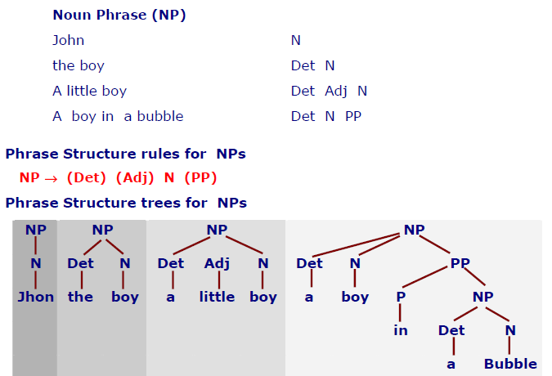
… estructura gramatical de los enunciados.
Reglas y árboles para la frase nominal

Slide 44
Procesamiento sintáctico
El procesamiento sintáctico convierte una frase de entrada en una estructura jerárquica que corresponde a las unidades de significado en la frase. El procesamiento sintáctico tiene dos componentes principales: uno se llama gramática, y otra se llama analizador.
Gramática:
Es una representación declarativa de hechos sintácticos acerca del lenguaje.
Es la especificación de las estructuras correctas legales de un lenguaje.
Consta de tres componentes básicos:
símbolos terminales, símbolos no terminales y reglas (producciones).
Analizador:
Es un procedimiento que compara la gramática contra las sentencias de entrada para producir unas estructuras ya analizadas llamadas árbol de análisis sintáctico.

Slide 45
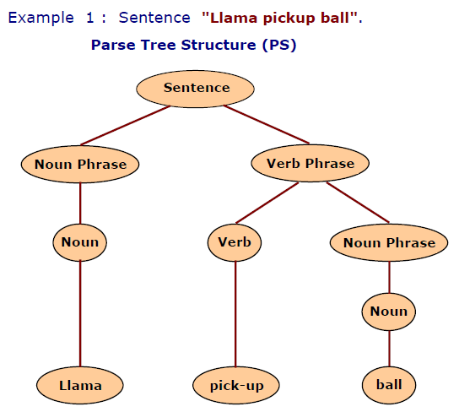
… procesamiento sintáctico ejemplo

Slide 46
Gramática Libre de Contexto (CFG)
En la teoría de lenguajes formales, una Gramática Libre de Contexto es una Gramática donde cada regla de producción es de la forma: Α → α, dónde Α es un sólo símbolo llamado no-terminal, y α es una cadena, que es una secuencia de símbolos terminales y/o no-terminales (inclusive vacía).
Símbolos terminales, no-terminales y símbolos iniciales.
Los símbolos terminales y no-terminales son símbolos que son usados para construir reglas de producción en una gramática formal.

Slide 47
Gramática Libre de Contexto (CFG)
Símbolo terminal
Cualquier símbolo usado en la gramática el cual no aparece del lado izquierdo de alguna regla, es decir no tiene una definición, es llamado un símbolo terminal. Los símbolo terminales no pueden dividirse en unidades pequeñas sin perder su significado literal.
Símbolo no-terminal
Los símbolos que son definidos por las reglas son llamados símbolos no-terminales. Cada regla de producción define el símbolo no-terminal. Como la regla anterior nos dice: “Donde quiera que nosotros veamos una A, podemos remplazarla por α”.
Un símbolo no-terminal puede tener más de un a definición, en este caso usamos el símbolo “|” como el operador de unión.

Slide 48
… gramática libre de contexto (CFG)
Un símbolo especial no-terminal es llamado símbolo inicial, usualmente se escribe S. Las reglas de producción para este símbolo regularmente se escriben primero en la gramática.
¿Cómo trabaja la Gramática?
La gramática comienza con el símbolo inicial, luego aplica las reglas de producción sucesivamente (reemplazando el lado izquierdo con las del lado derecho) hasta obtener una palabra la cual no contenga símbolos no-terminales. Esto es conocido como una derivación.

Slide 49
… gramática libre de contexto (CFG)
Cualquier derivación del símbolo inicial en base a la aplicación de las reglas de producción es llamada una sentencia formal.
Cualquier gramática puede tener un número infinito de sentencias. El conjunto de todas estas sentencias es el lenguaje definido por la gramática.

Slide 50
ejemplo de gramática:
S → X c X → Y X Y → a | b
Esta gramática muestra que esta puede derivar todas las palabras que inicien arbitrariamente con varias ‘a’s o ‘b’s y terminar con una ‘c’. Este lenguaje esta definido por la expresión regular (a | b ) *c. El ‘*’ indica que el carácter inmediato a la izquierda puede ser repetido cualquier cantidad de veces, incluido cero veces. Entonces tenemos que para ab*c podrían coincidir “ac”, “abc”, “abbc”, “abbbc”, “abbbbbbbbc”, y cualquier cadena que inicie con a, segyida de cualquier secuencia de “b”s, y terminar con una “c”.

Slide 51
ejemplo de gramática:
Expresión regular
Todas las expresiones regulares pueden convertirse a una Gramática, pero no todas las Gramáticas pueden ser convertidas a una Expresión Regular; cualquier Gramáticas que pueda convertirse en una Expresión Regular es llamada una Gramática Regular; el lenguaje que define a ésta es un Lenguaje Regular.
Expresión Regular → Gramática
Expresión Regular ← Gramática Regular

Slide 52
Gramáticas Regulares
Una gramática regular es una gramática donde todas las reglas de producción son de una de las siguientes formas:
Α → a Β ó Α → a
donde A y B representan cualquier símbolo no-terminal, y a representa cualquier símbolo terminal, o la cadena vacía.

Slide 53
Bibliografía
Russell Stuart / Norvig, Peter.
Inteligencia artificial, un enfoque moderno.
Prentice Hall, 1996
Rich Elaine/ Knight, Kevin.
Inteligencia artificial.
Mc Graw Hill, 1994.
Martin, John C. Introduction to Languages and the Theory of Computation, Ed. Prentice Hall, 2004.

Slide 54
Guión Explicativo
Este material está desarrollado como apoyo al curso presencial de la unidad de competencia Procesamiento de Lenguaje Natural de la UDA “Temas Selectos de Sistemas”, correspondiente a la carrera de Ingeniería en Sistemas y Comunicaciones.
Esta unidad de competencia es la continuación de la unidad de competencia Clasificación no supervisada.
Se recomienda estudiar el tema antes de la sesión presencial.

Slide 55
Guión Explicativo
Se recomienda seguir la secuencia en la que se presenta el material para mayor comprensión de los temas.
Los temas se pueden consultar en extenso en las referencias proporcionadas en la bibliografía.
Se recomienda realizar ejercicios adicionales para complementar lo visto en clase y el material presentado.

